Slide 1
Взаимодействие с родителями по вопросам экономического воспитания дошкольников. (из опыта работы)
Подготовил воспитатель МБДОУ детский сад № 43
Кулиева Н.Н.

Slide 2
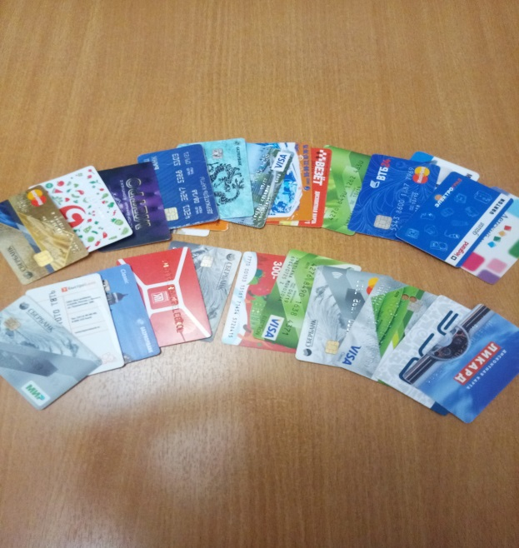
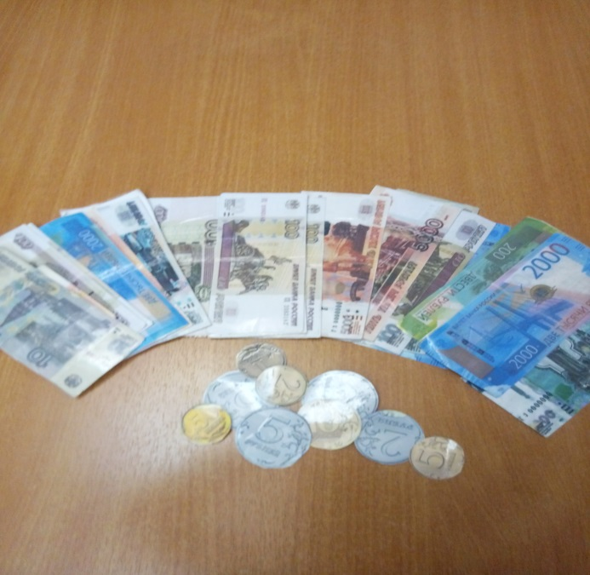
В процессе организации образовательной деятельности по формированию у дошкольников основ финансовой грамотности мы стараемся обеспечить педагогическую поддержку семьи.
А именно: организуем совместную деятельность, направленную на развитие у родителей уверенности в успешности воспитательной деятельности.

Slide 3
Перед родителями стоит задача помогать ребенку разбираться в наиболее сложных и важных вопросах, создать условия для совместного творческого освоения учебного материала и личностного развития.
На родителях лежит ответственность первоначально познакомить ребенка с финансовой стороной жизни семьи.
Воспитателю важно познакомиться с профессиями родителей своих воспитанников, уточнить наличие тех, которые можно назвать новыми, современными, нетрадиционными.
Воспитатель подбирает литературу, которую родители могут читать детям.
В начале родители не понимают, зачем и для чего нужна финансовая грамота в детском саду, но после проведенного родительского собрания и ознакомления родителей с планом работы по формированию основ финансовой грамоты, как с детьми, так и с родителями, мнение родителей меняется, тема становится для них действительно актуальной и очень интересной.

Slide 4
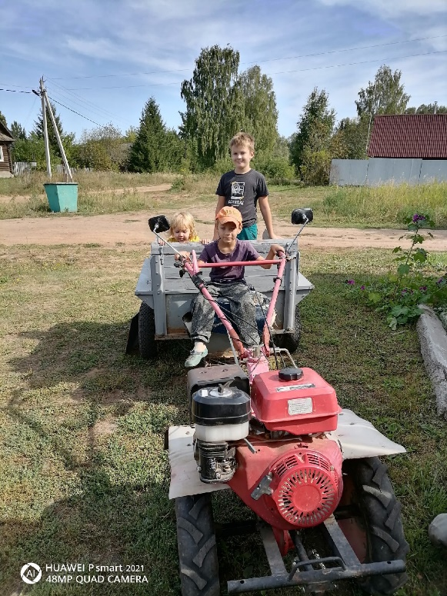
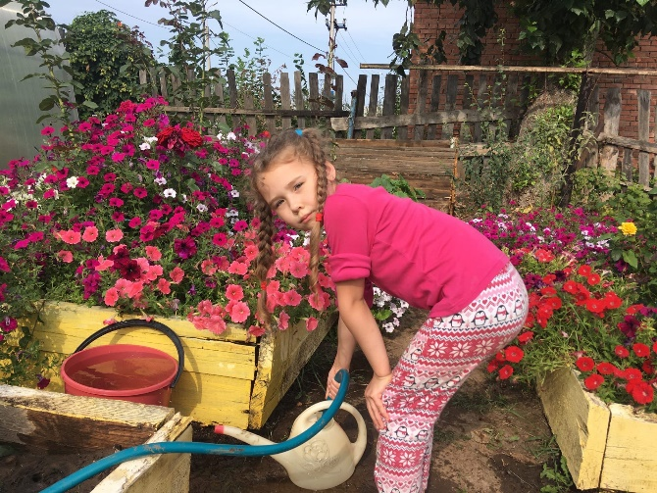
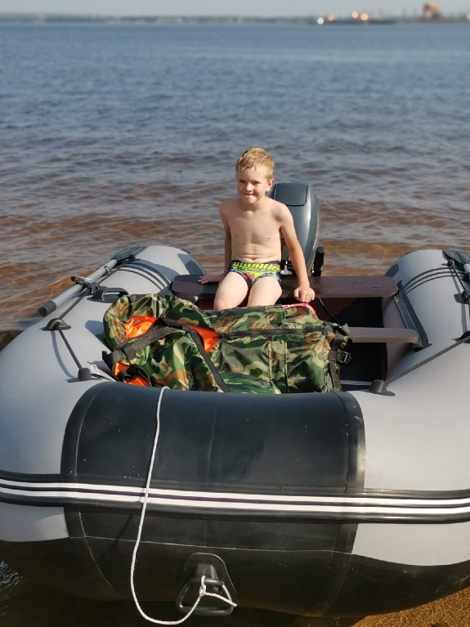
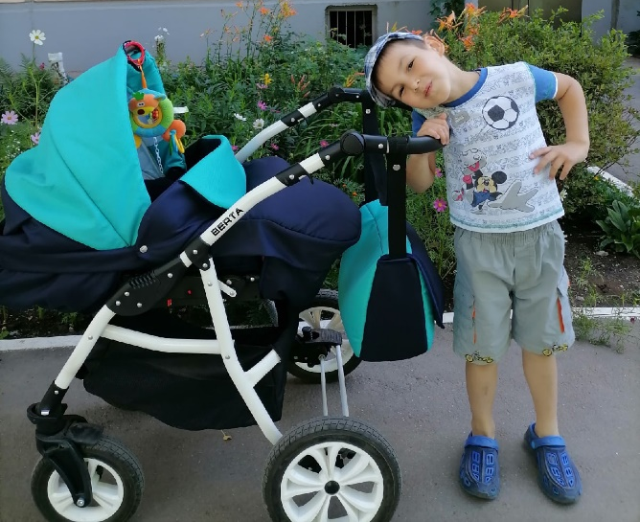
Самым действительным средством трудового воспитания детей является личное участие детей в хозяйственно-бытовых делах семьи.

Slide 5
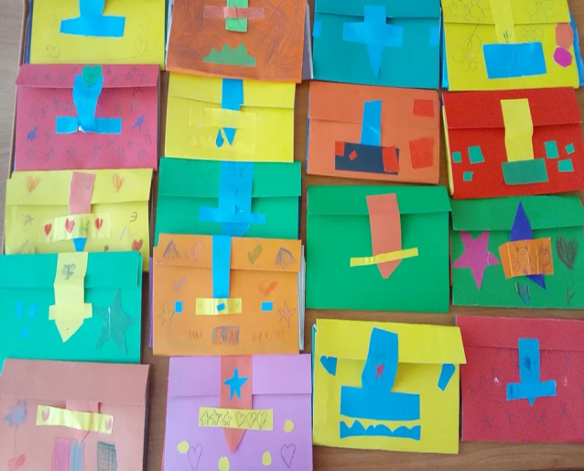
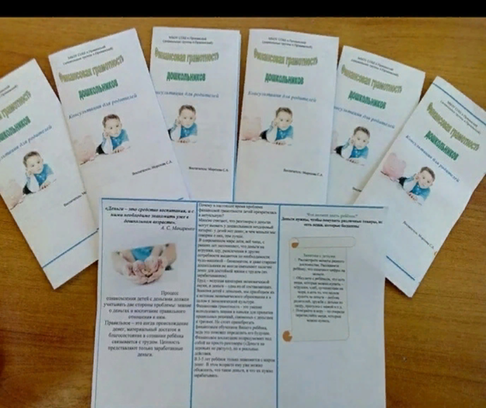
Современные формы взаимодействия:
- Беседы, как индивидуальные, так и групповые.
- Консультации.
- Оформление в родительском уголке, папки передвижки, буклеты.
- Дни открытых дверей, где родители видят, как, в какой форме дети знакомятся с финансовой грамотностью.
- Ну, и конечно, родительские собрания, которые можно провести как в обычной форме, так и во всевозможных нетрадиционных формах.
- Деловые игры, которые помогут сформировать экономические знания при помощи деловой игры.
- Интерактивные практикумы, т. е. тоже родительские собрания, но уже в форме интерактивных игр.
- Различные мастер классы о значимости родительского авторитета.
- Викторины.
досуговые формы: выставки совместного творчества («Семейный бюджет», «Кошелек» «Копилка»);

Slide 6
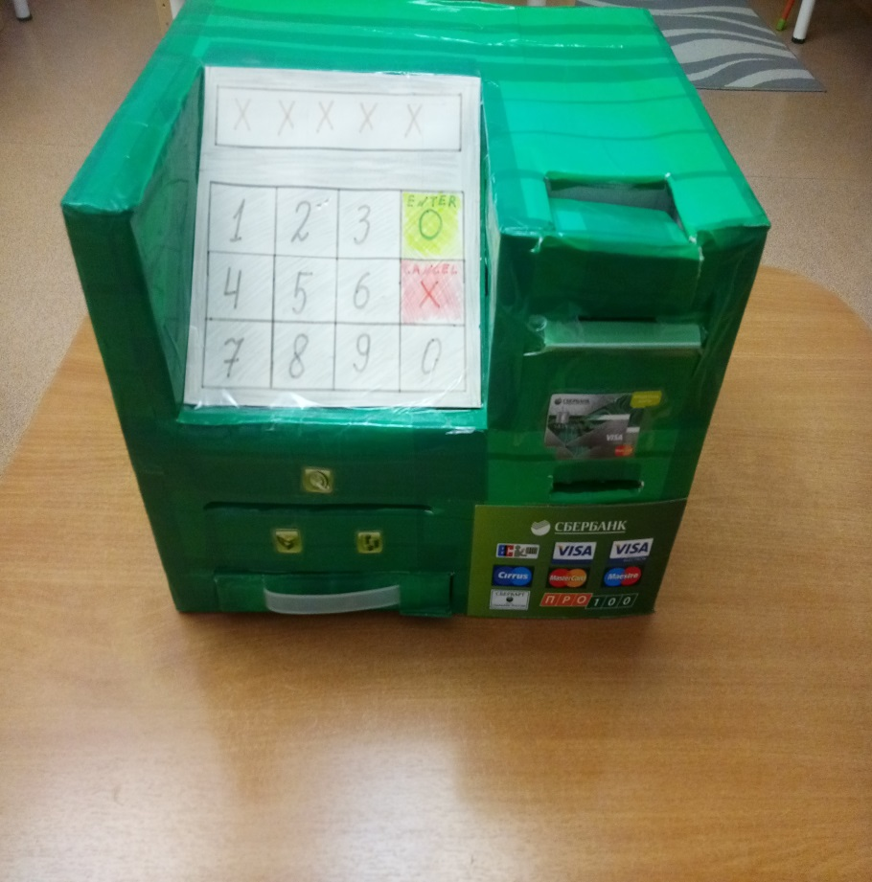
-создание РППС в группе (помощь в изготовлении пособий «Купюры», «монеты», касса, банкомат);
- атрибутов для сюжетно-ролевых и дидактических игр («Покупки», «Кем быть?»,, «Семейный бюджет», «Доход или расход», «Кому, что нужно для работы»),

Slide 7
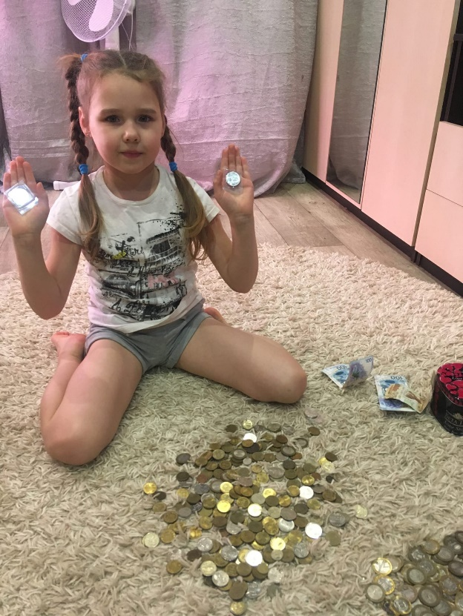
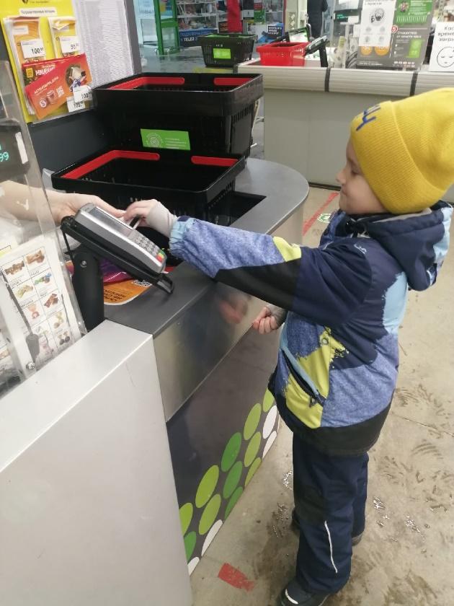
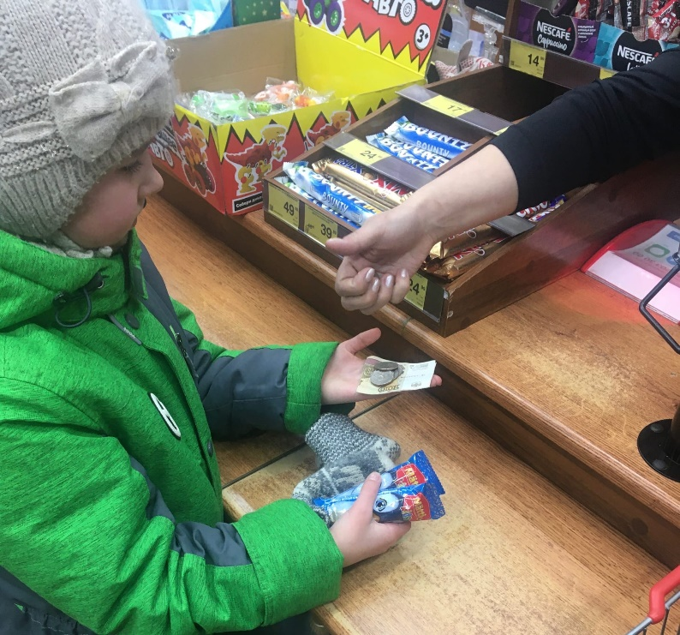
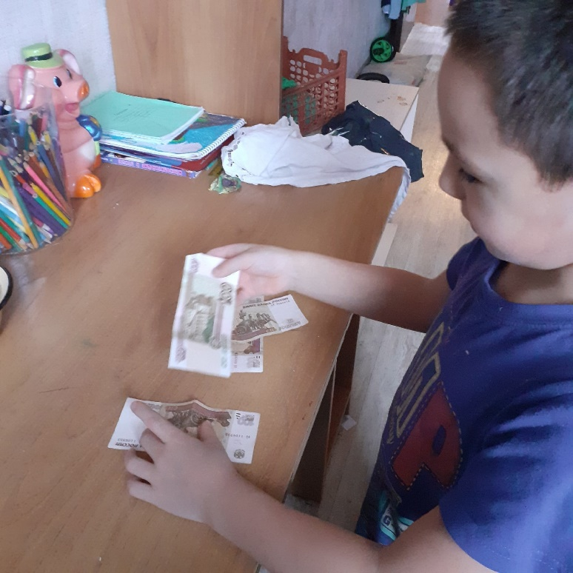
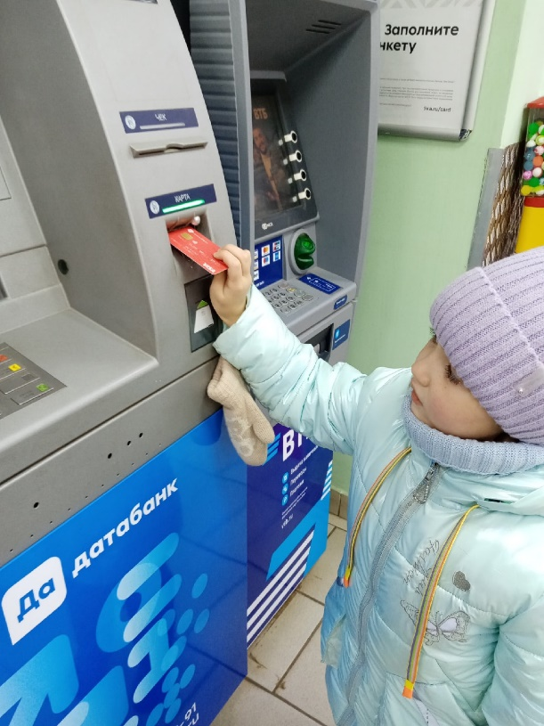
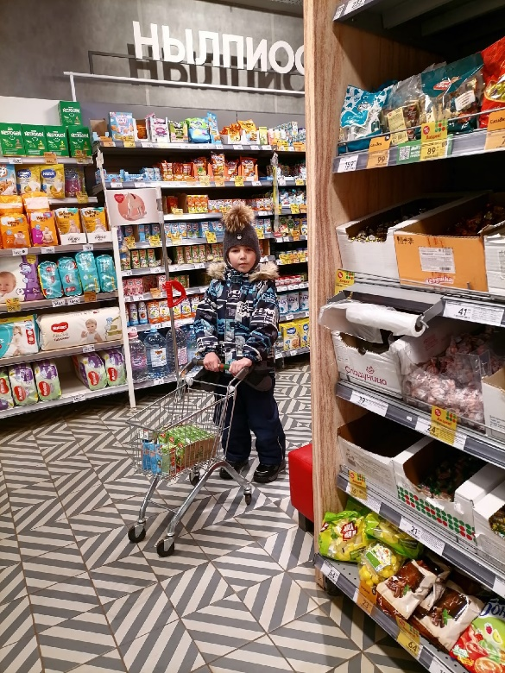
Посещение магазинов с родителями.

Slide 8
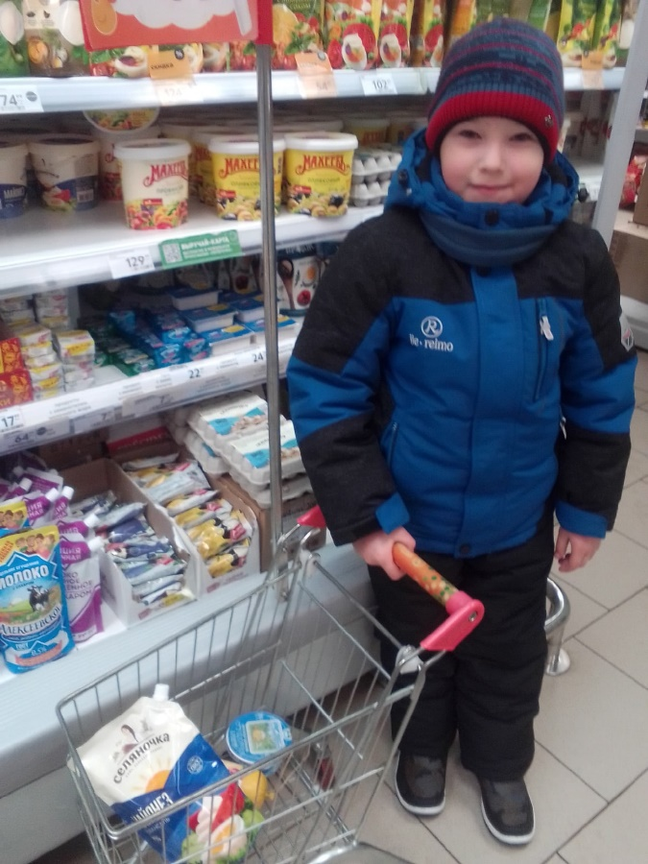
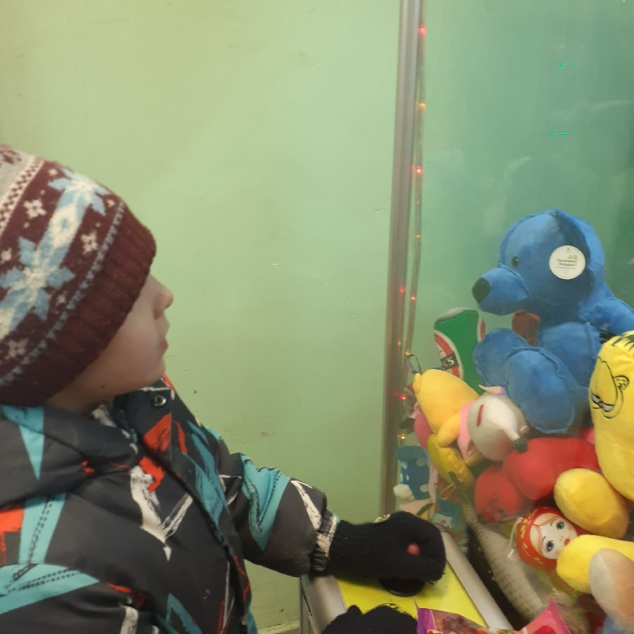
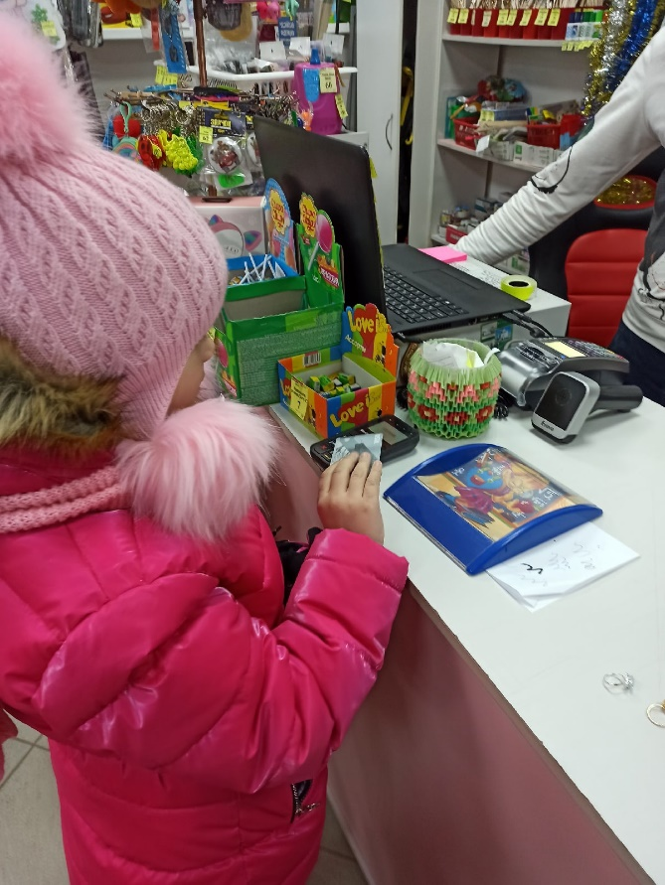
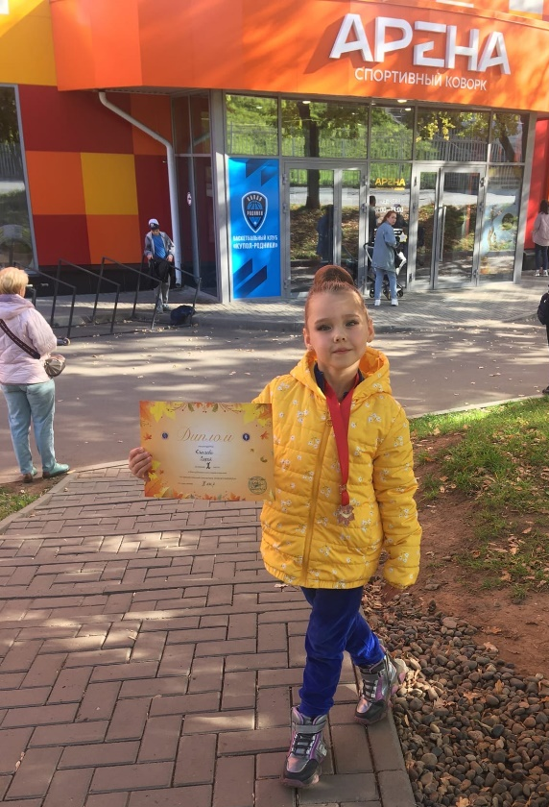

Slide 9
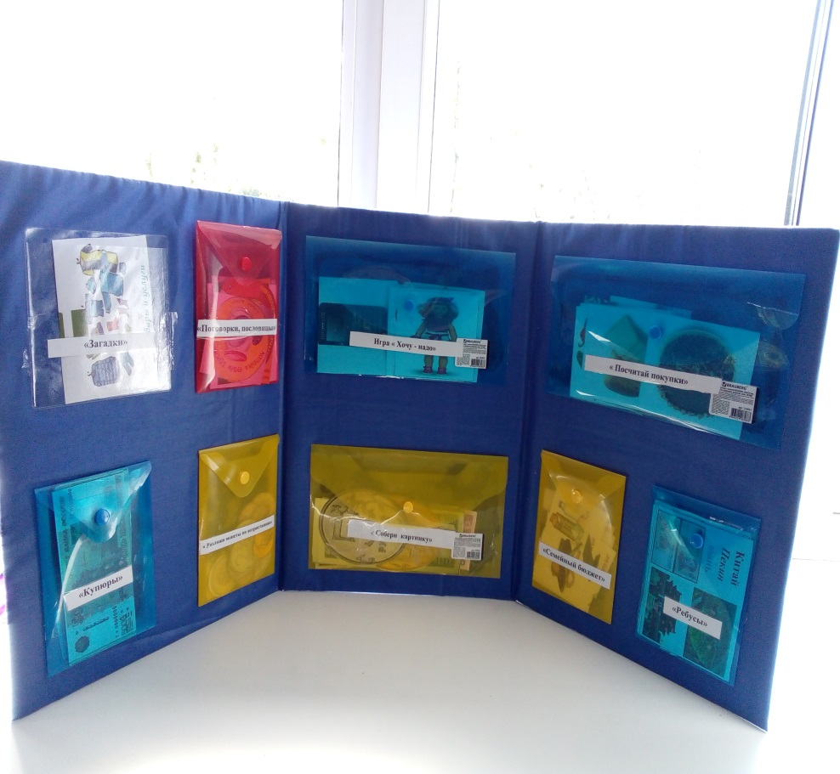
- занятия («История возникновения денег», «Волшебные помощники»);
-«домашние задания» (рассказать о своей профессии, работе, основных должностных функциях) .
Работая по экономическому воспитанию дошкольников, мы объяснили родителям, что на всех этапах требуется поддержка ребенка дома, в семье. Только объединение двух форм экономического воспитания: дома и в детском саду, двух аспектов поведения детей – условного и реального, может дать хороший результат в области их экономического воспитания.

Slide 10
Спасибо за внимание!

